Slide 1

视听觉信号处理 Visual and Auditory Signal Processing

Slide 2
语音识别技术概述

Slide 3

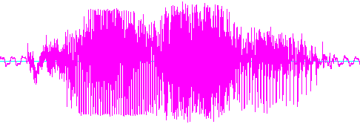
语音识别示意图
采集
设备
数字信号
声波
文本
计算机
识别
语言

Slide 4
语音识别算法
语音识别任务的分类
按词汇表（Vocabulary）的大小分
小词汇表系统：包括10~100个词条
中词汇表系统：包括100~1000个词条
大词汇表系统：至少包含1000个以上的词条
按照发音方式分
孤立词（Isolated Word ）识别
连接词（Connected Word）识别
连续语音（Continuous Speech）识别

Slide 5
语音识别算法
按说话人的限定范围分
特定人（Speaker Dependent，SD）识别
非特定人（Speaker-Independent ，SI）识别
特定人小词表孤立词系统
动态时间归正方法（DTW）
非特定人大词表连续语音识别任务
隐马尔科夫模型方法 (HMM)

Slide 6
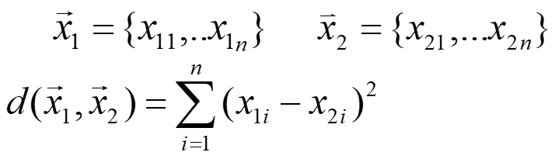
语音识别算法
动态时间归正
DTW(Dynamic Time Warping )是一种模板匹配技术，是基于相似度计算与匹配实现的识别方法。
计算两个标量
和
的相似度
计算两个矢量
和
的相似度
欧式距
经过预处理和特征提取后的语音可以看作矢量的序列

Slide 7
语音识别算法
如何计算两个矢量序列X₁和X₂之间的相似度 ???
一个直接的想法
存在问题：
长度不同，
对不准
DTW:将表示两个语音段的矢量序列对准了再计算相似度。
或者说在时间上归正后再计算相似度。

Slide 8
语音识别算法
如何对准
每一条从（1，1）倒（M₁,M₂）路径都有一个累计距离称为路径的代价.
每一条路径都代表一种对齐情况.
代价最小的路径就是所求 对准路径。

Slide 9
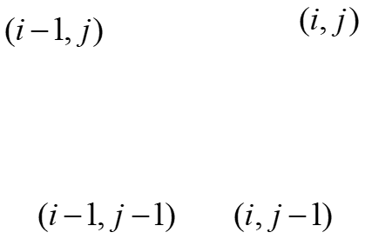
语音识别算法
将对准问题，或者说将求两个语音段的相似度问题，转化成了搜索代价最小的最优路径问题。
事实上，在搜索过程中，往往要进行路径的限制
（1）起点/终点的限制
（2）连续性限制
再此限制条件下，可以将全局最优化问题转化为许多局部最优化问题一步一步地来求解，这就动态规划(Dynamic Programming，简称DP )的思想。

Slide 10
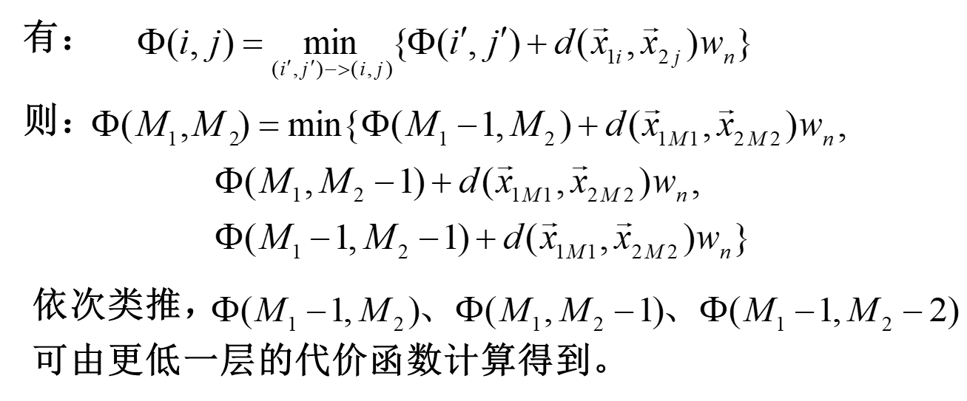
语音识别算法
定义一个代价函数
表示从起始点(1,1)出发，
到达（i，j）点最小代价路径的累计距离。

Slide 11
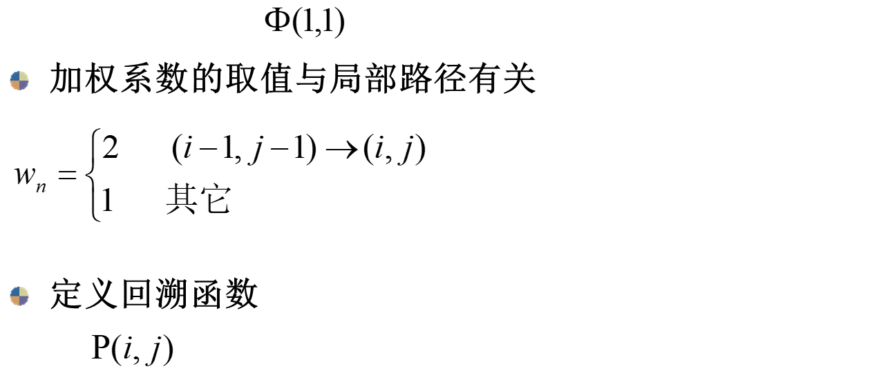
语音识别算法
这样就可从
逐步向上搜索。
平行四边形区域约束

Slide 12
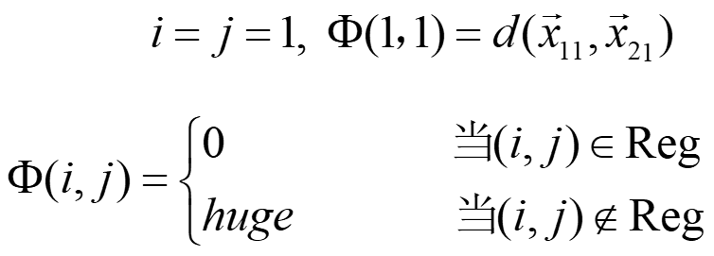
语音识别算法
DTW路径搜索算法
（1）初始化：
其中约束区域Reg可以假定是这样一个平行四边形，它有两个顶点位于(1,1)和(M₁,M₂)，相邻两条边的斜率分别为2和1/2。

Slide 13
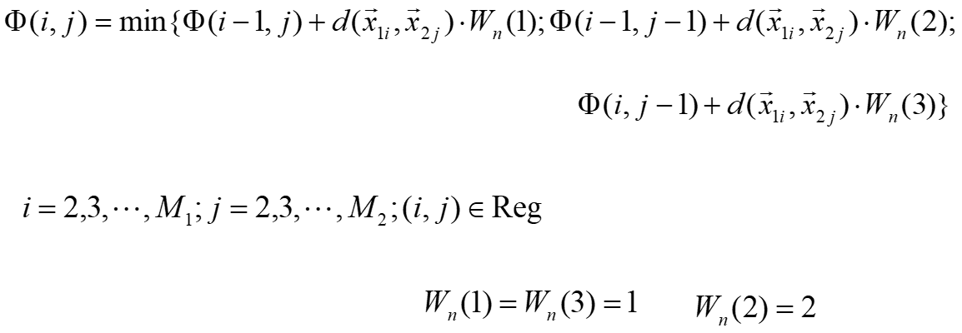
语音识别算法
(2)递推求累计距离 并记录回溯信息
一般取距离加权值为，
并将(i,j)点的回溯信息记录在p(i,j)中

Slide 14

语音识别算法
（3）回溯求出所有的匹配点对：根据每步的上一步最佳局部路径p(i,j)，由匹配点(M₁,M₂)对向前回溯一直到(1,1)。这个回溯过程对于求平均模板或聚类中心来讲是必不可少的，但在识别过程往往不必进行。
对所求得的
还需用
来归正

Slide 15
语音识别算法
模板的训练
1 偶然训练法
将每个词的每一遍语音形成一个模板。在识别时，待识别矢量序列用DTW算法分别求得与每个模板的累计失真，综合在一起来形成总失真。
这种方法具有很大的偶然性。
2 顽健模板训练方法
这种方法将每个词重复说多遍，直到得到一对一致性较好的特征矢量序列。最终得到的模板是在一致性较好的特征矢量序列对在沿DTW的路径上求平均。

Slide 16
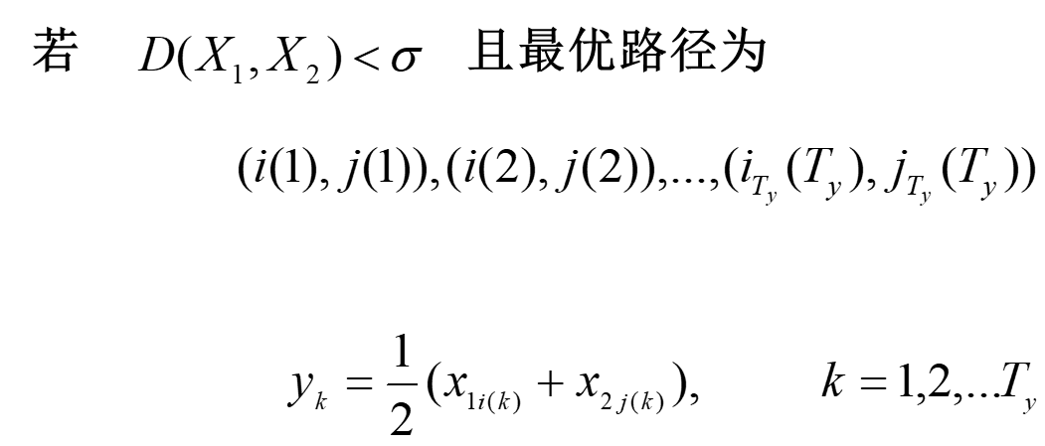
语音识别算法
则可得到新的模板 Y，长度为T_{y}
比偶然训练法可靠 ，但不够充分。当识别任务是针对非特定人时，这种问题更为突出。

Slide 17
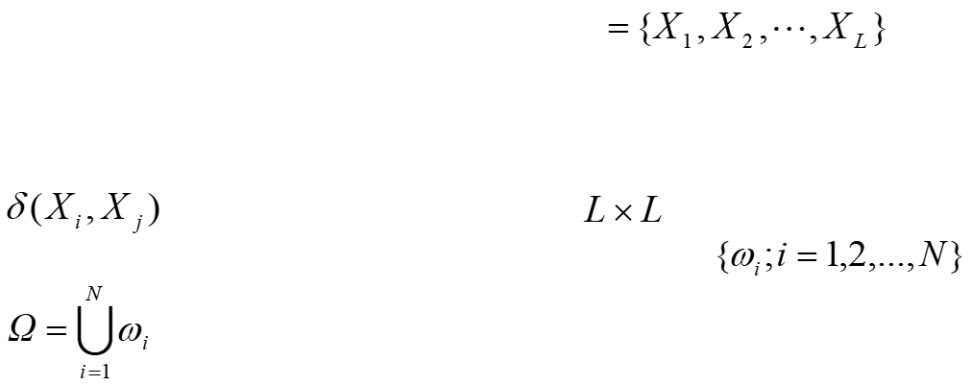
语音识别算法
非特定人识别的模板训练算法—聚类方法
令Ω为L个训练序列的集合，Ω ，其中，每个元素为某特定语音的一次实现，即一次发音。对每两次发音的特征矢量序列进行匹配计算，得到的匹配距离 ，则可构成一个 的距离矩阵。聚类的目的是将训练集Ω聚成N个不同的类 ，使 ，在同一类中的语音模式比较相近。
MKM聚类算法.doc

Slide 18
语音识别算法
课堂练习：
要求：编制DTW匹配程序
输入：语音矢量序列X₁，X₂
输出： X₁，X₂的相似度得分

Slide 19
马尔可夫链

Slide 20
马尔可夫链
因俄国数学家安德烈·马尔可夫而得名，是他在1906年提出来的。
状态空间是有限的或可列；
是一种离散时间随机过程。即指标集 ；
具有马尔可夫性质（无后效性）。即在给定当前知识或信息的情况下，过去（即当期以前的历史状态）对于预测将来（即当期以后的未来状态）是无关的。

Slide 21
马尔可夫性质示例
简单信号模型
在某数字通讯系统中，只传输 0、1两种信号，且传输要经过很多级，且每级中由于噪声的存在会引起误差。假设每级输入0、1信号后，其输出不产生误差的概率为 . 记 为第 级的输出信号. 则它是状态有限的马尔科夫链..
1
2
n-1
n

Slide 22
马尔可夫性质示例
抛硬币输赢模型
假设甲乙两人以抛硬币的方式进行赌博，每次抛同一枚硬币；若出现正面，则甲付给乙一元钱，若出现反面，则乙付给甲一元钱.记 为第 局之后甲赢的总钱数.则
是马尔可夫链.

Slide 23
马尔可夫性质示例
有时是计算处理的需要；
计算符号串的概率
如拼音输入法
拼音串：wo zai deng ni
对应字串：我在等你
我在瞪你
我载邓妮
窝仔灯拟
。。。
决策时需要计算每个可能的字串的概率

Slide 24
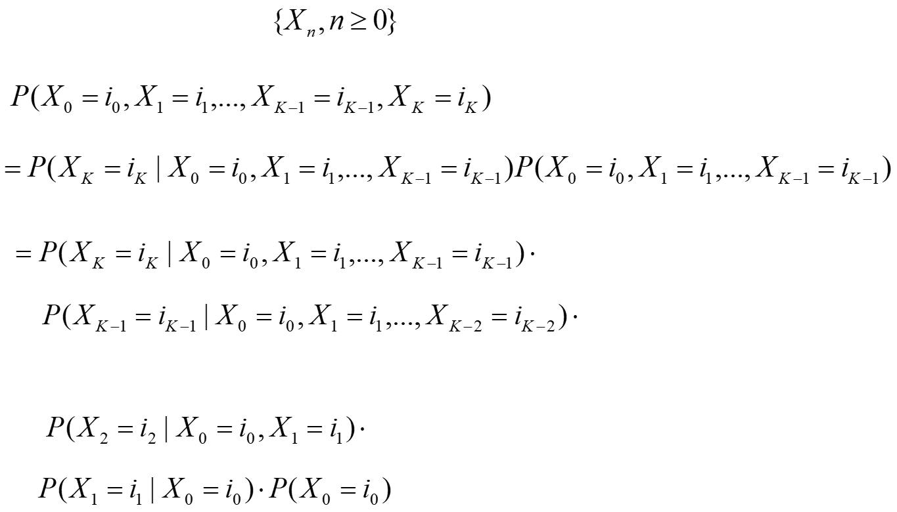
定义----马尔可夫性质示例
计算字符串 的发生概率
各条件概率理论上是可以估计的，因而可以事先得到并存储。
计算特定字符串的概率时，通过查表来得到。
然而，存储各条件概率的数据表需要多少存储空间呢？

Slide 25
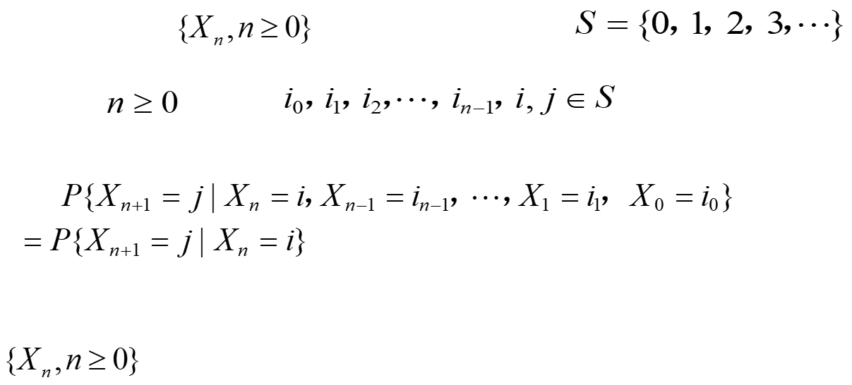
马尔科夫链的定义
定义 设随机过程 的状态空间为：
若对任意的 ，及 有
马氏性
则称 为离散时间、离散状态的马尔可夫过程，或简称为马尔可夫链。

Slide 26
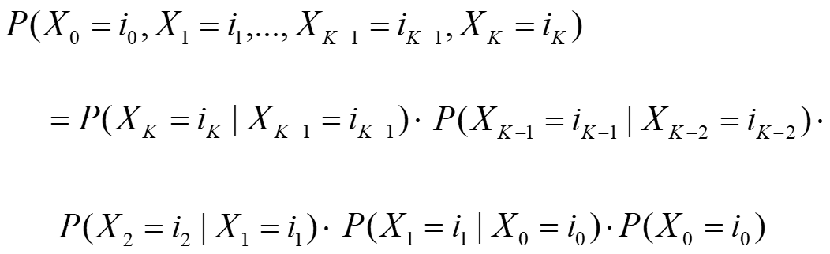

马尔科夫链的定义
字符串的概率可计算为：
即马尔可夫链 的有限维分布完全由初始分布
和 条件概率 确定.

Slide 27
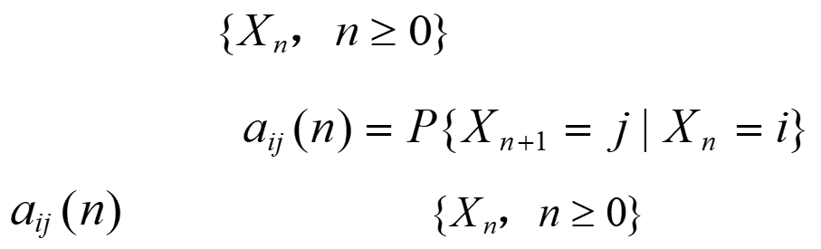
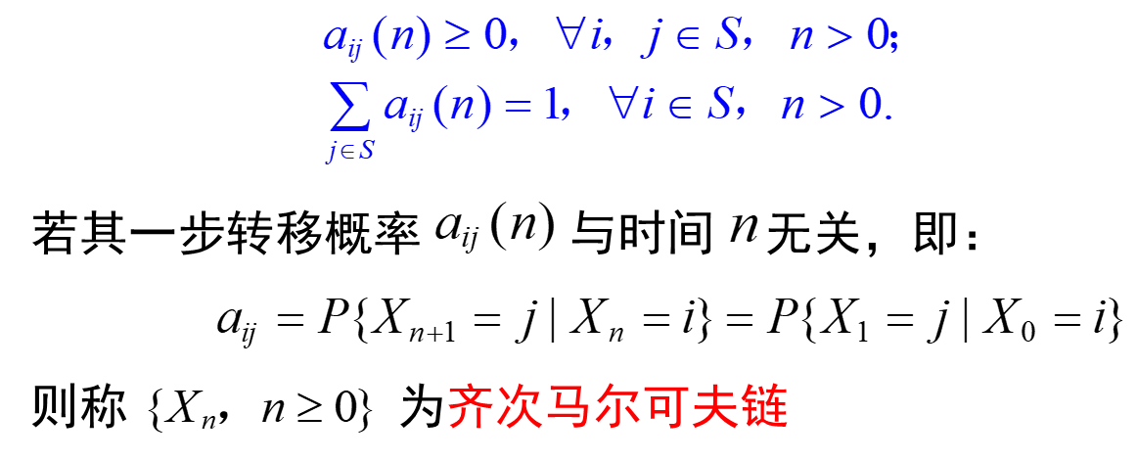
马尔科夫链的定义
定义1 设 是马尔可夫链，记
称 为马尔可夫链 在时刻 时的一步转移概率。有：

Slide 28
马尔科夫链的定义
齐次马尔科夫链的一步转移概率矩阵.
矩阵的每一行都
是一条件分布律
记 .称
为齐次马尔可夫链的初始分布.

Slide 29
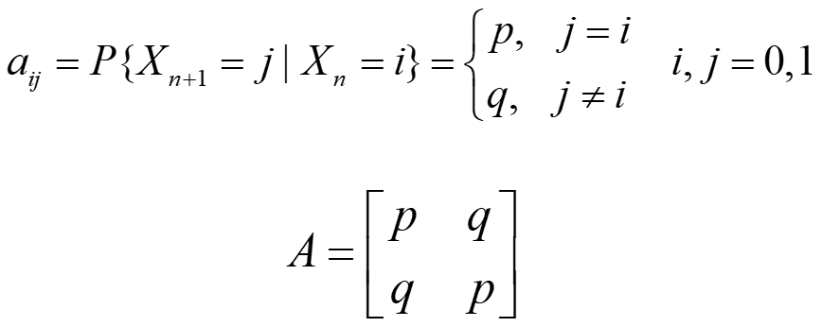
转移概率和初始分布
例1 简单信号模型的转移概率矩阵
1
2
n-1
n

Slide 30
转移概率和初始分布
例2 (一个简单的疾病死亡模型)

Slide 31
转移概率和初始分布
例3 某计算机机房的一台计算机经常出故障，研究者每隔15分钟观察一次计算机的运行状态，收集了24个小时的数(共作97次观察)，用1表示正常状态，用0表示不正常状态，所得的数据序列如下： 111001001111111001111011111100111111111000110110
1111011011010111101110111101111110011011111100111
设X_{n}为第n(n=1,2,…,97)个时段的计算机状态，可以认为它是一个齐次马氏链。求
(1)一步转移概率矩阵；
(2)已知计算机在某一时段(15分钟)的状态为0，问在此条件下，从此时段起，该计算机能连续正常工作45分钟(3个时段)的条件概率.

Slide 32
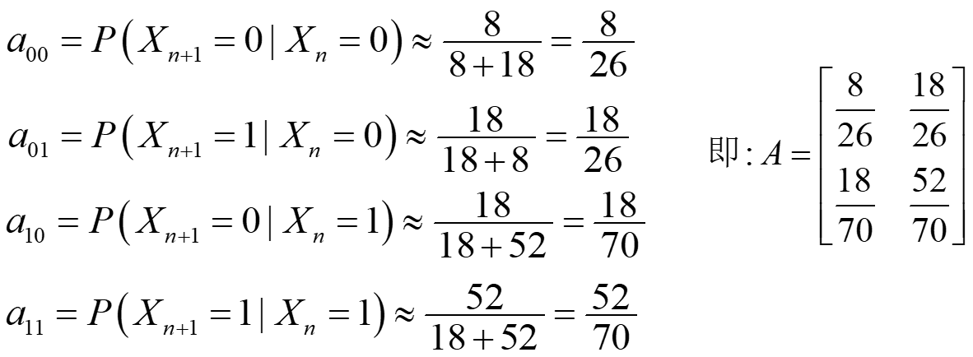
转移概率和初始分布
(1) 设X_{n}为第n(n=1,2,…,97)个时段的计算机状态，可以认为它是一个齐次马氏链，状态空间S={0,1}，
96次状态转移情况是： 0→0：8次； 0→1：18次； 1→0：18次； 1→1：52次；
因此一步转移概率可用频率近似地表示为：
解：

Slide 33
转移概率和初始分布

Slide 34
隐马尔可夫模型

Slide 35
语音识别算法
实际问题比Markov链模型所描述的更为复杂。观察到的事件并不是与状态一一对应，而是通过一组概率分布相联系 。
使用双重随机过程来描述模型，一个是Markov链，描述状态的转移；另一个随机过程描述状态和观察值之间的统计对应关系。
由于状态是不可见的，因此称之为“隐” Markov模型。

Slide 36
语音识别算法
一个HMM的例子： Ball and Urn

Slide 37
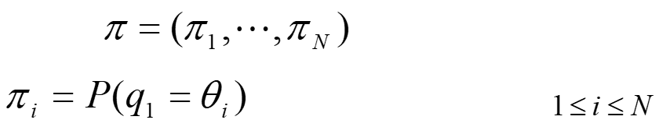
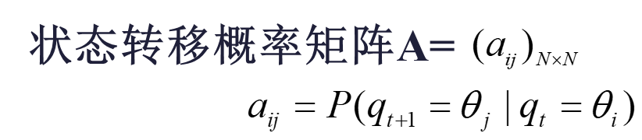
语音识别算法
一个HMM可以由下列参数描述
初始状态概率
单高斯概率密度函数
或 混合高斯概率密度函数
观察概率序列B=
一个HMM的参数组为：

Slide 38
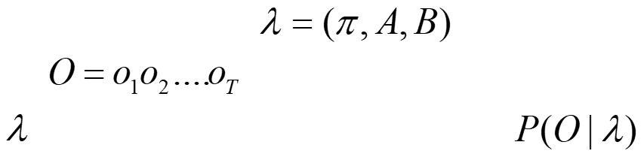
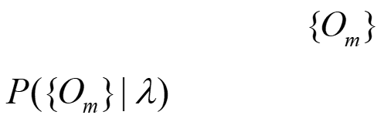
语音识别算法
HMM的三个基本问题
1 已知一个HMM参数组
，和给定一
个观察序列
的条件下，如何计算在
给定模型 条件下观察序列O的概率 。
2 如何确定最佳状态序列
,以最好的解
释观察序列O。
3 给定一组观察序列的集合 ，如何调整参数
，以使 达到最大值。

Slide 39
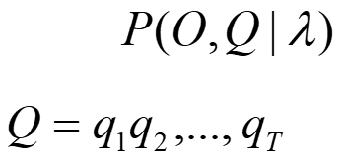
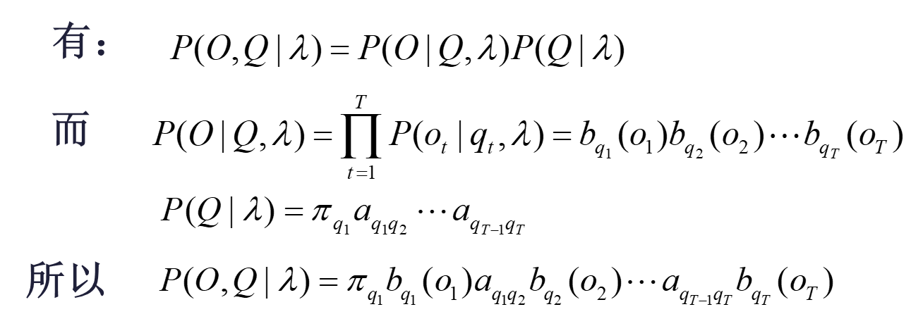
语音识别算法
计算概率
先计算
，其中Q为一给定的状态序列

Slide 40
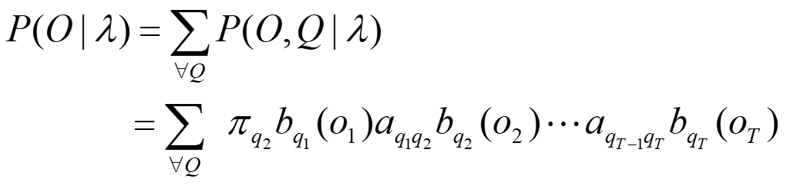
语音识别算法
计算量 :
当 时，计算量达
前向—后向算法
定义前向变量为 :

Slide 41
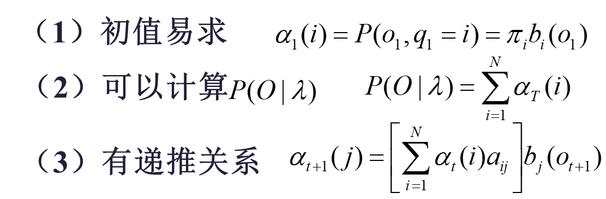
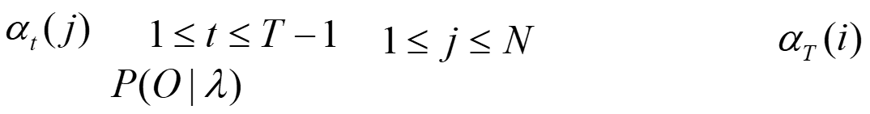
语音识别算法
前向变量有如下性质：
因此可以利用递推关系，逐层递推，计算出全部
。最后再由
计算
得到

Slide 42
语音识别算法
计算量为
，N=5 T=100时，只需2500次乘法运算

Slide 43
语音识别算法
格型结构

Slide 44
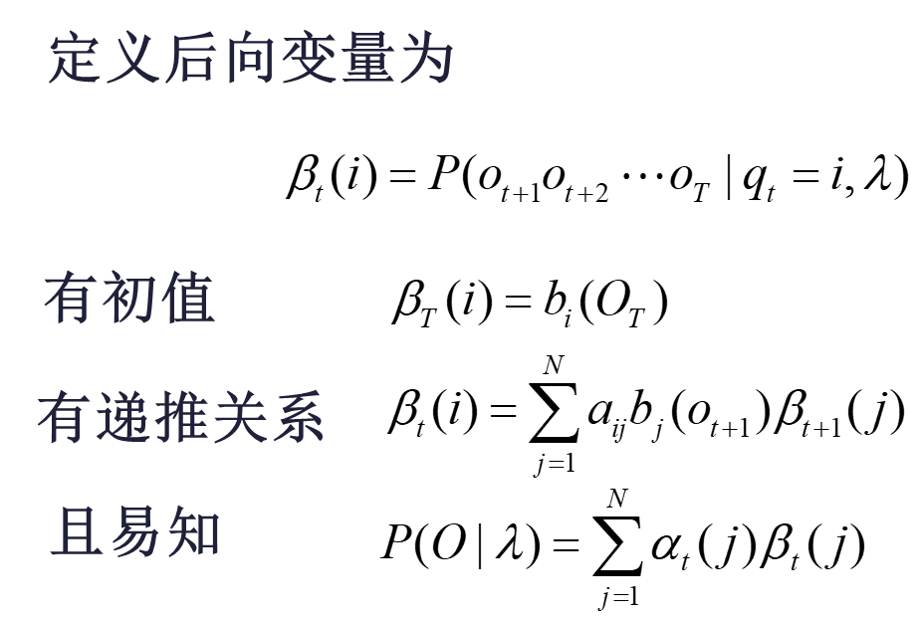
语音识别算法

Slide 45
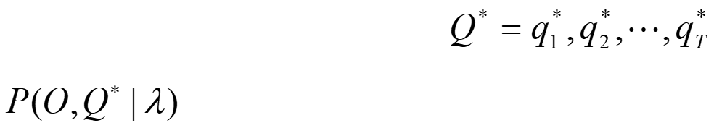
语音识别算法
最佳状态链的确定
确定一个最佳状态序列
，使
为最大。
Viterbi算法
定义

Slide 46
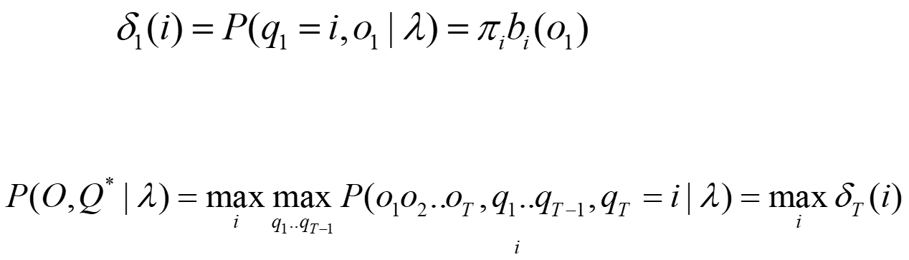
语音识别算法
是否满足DP算法的三个条件
1 初值易求：
2 能够解决问题：
3 有递推关系：

Slide 47


语音识别算法
若已知
对应的最佳状态链
，设
可以证明
对应的最佳状态链为
即若已知
则
实际上不知道
，可以遍历所有的
求最值
有：
可以用回溯的方式求出Q*

Slide 48
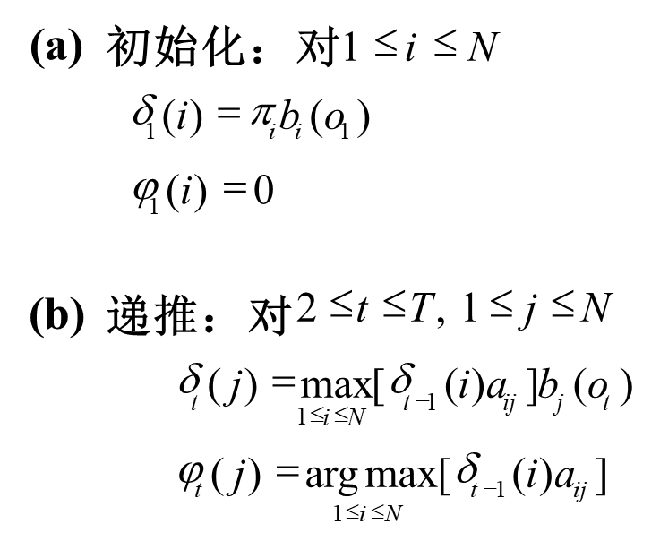
语音识别算法
那么，求取最佳状态序列
Q
*
的过程为

Slide 49
语音识别算法

Slide 50
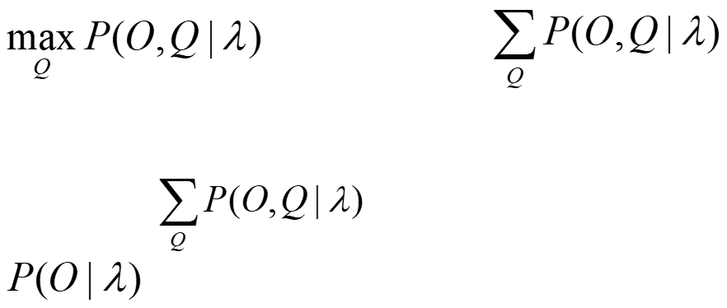
语音识别算法
事实上是
中举足轻重
的唯一成分，因此，常常等价地使用
来近似
。即Viterbi算法也就能用来计算
。
在连接词和连续语音识别中，更多地采用Viterbi
算法来进行识别操作。因为它不仅能计算得分，还
能通过最佳状态链获得词的边界信息。

Slide 51
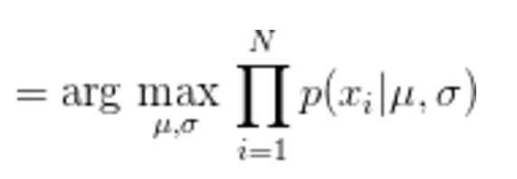
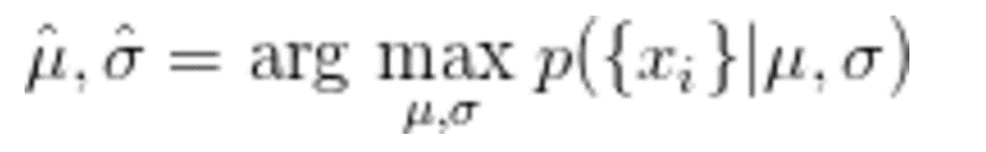
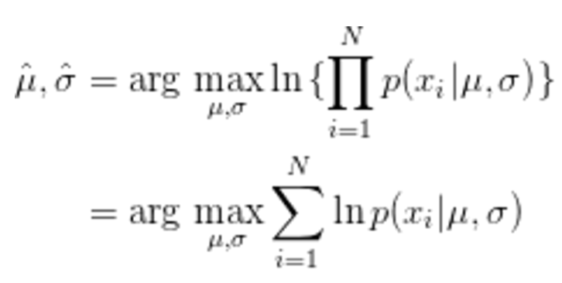
语音识别算法
MLE和EM
MLE---一元高斯分布
改变目标函数

Slide 52
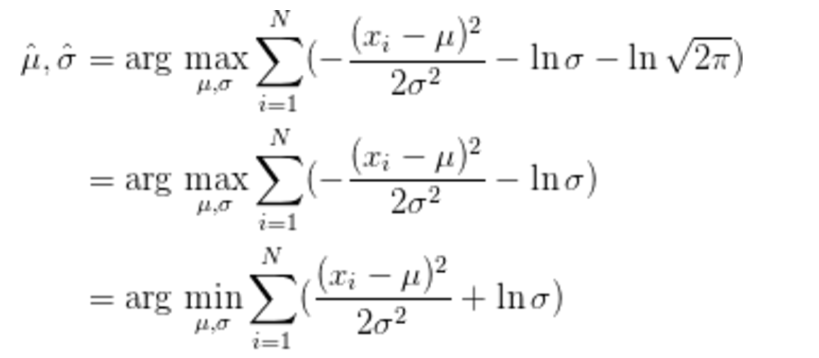

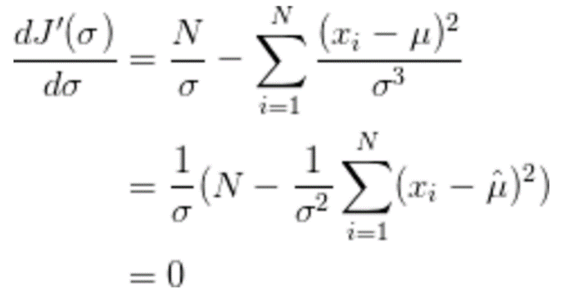
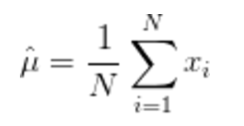
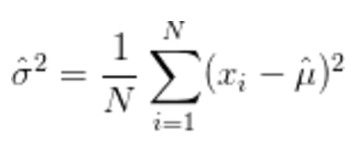
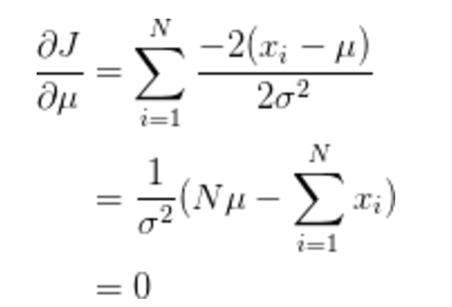
语音识别算法
求极值
目标函数

Slide 53
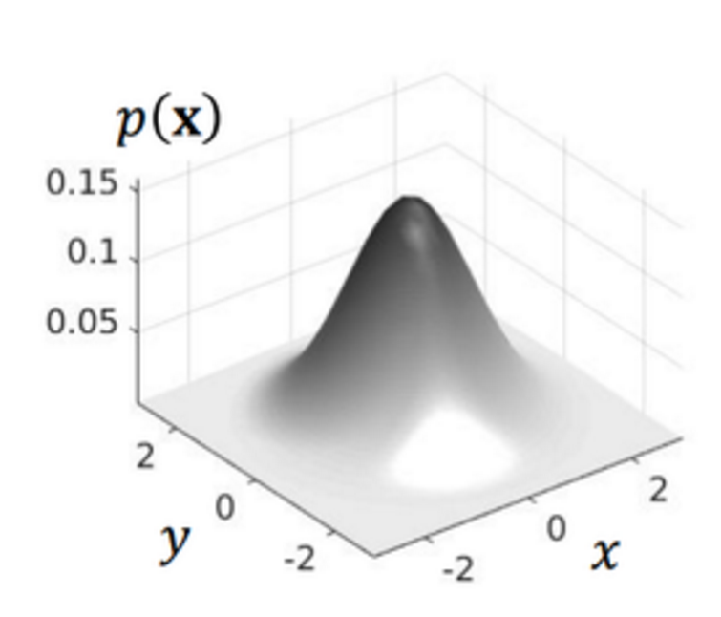
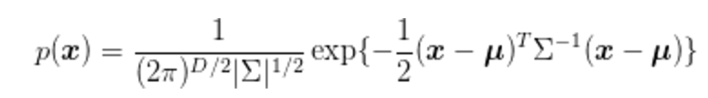
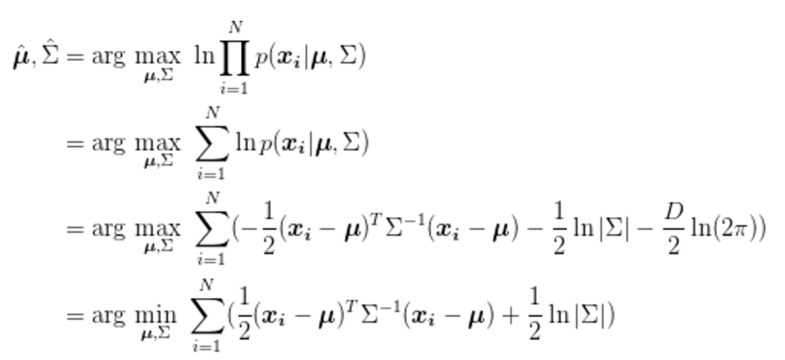
语音识别算法
MLE---多元高斯分布
有

Slide 54
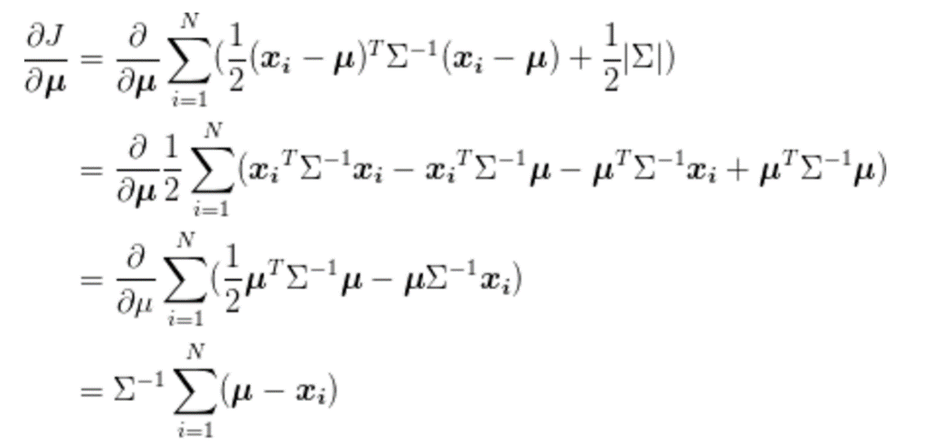
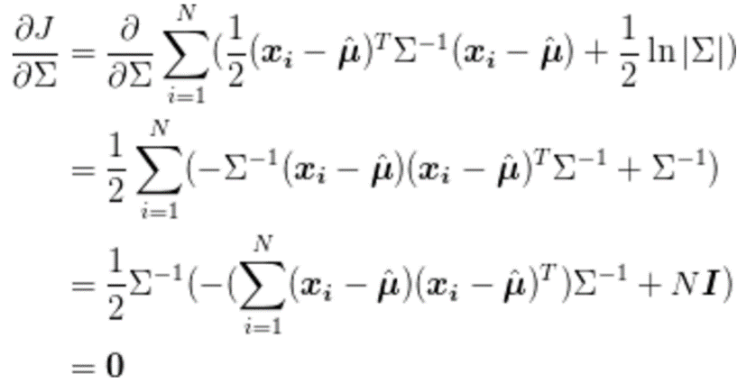
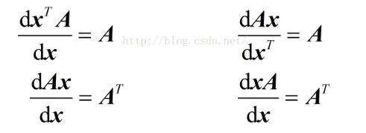


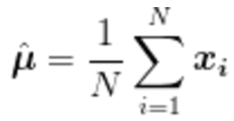
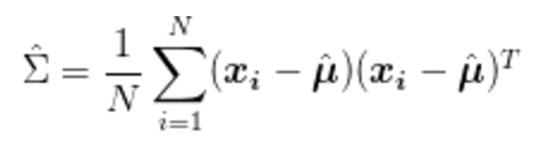
语音识别算法

Slide 55
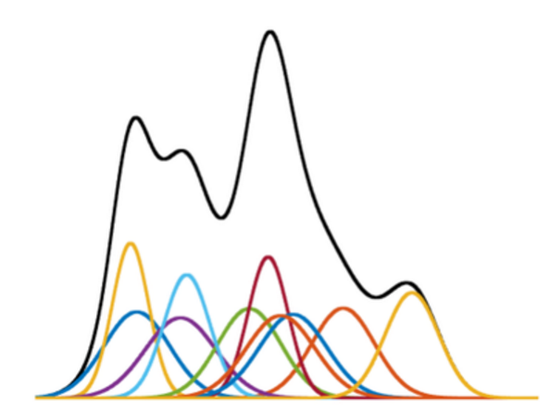
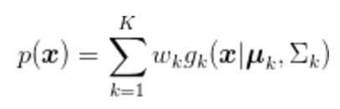
语音识别算法
EM---混合高斯分布
由于求和式出现对数函数中，因而求极值而得到的方程组不是线性方程组，无法求解
用迭代的方法来求解

Slide 56
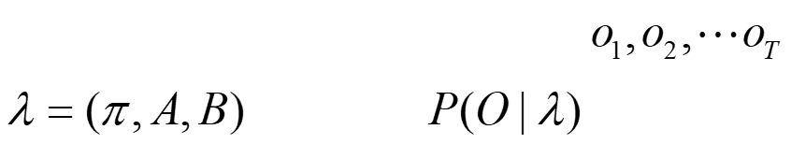
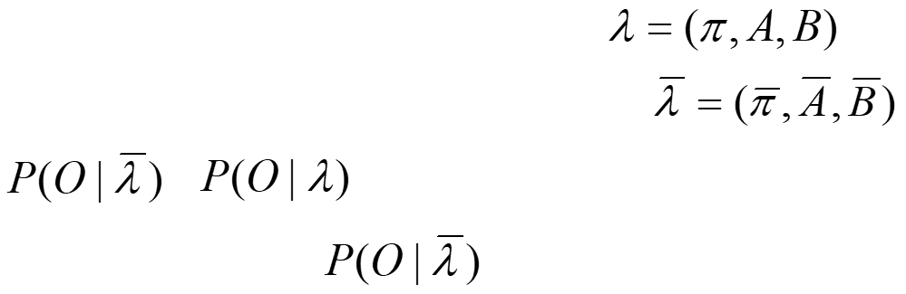
语音识别算法
HMM模型的训练
给定一个观察值序列
确定一个
，使 最大。
实际上，不存在一种方法直接估计最佳的
。
替代的方法是：
根据观察值序列选取初始模型
，
然后依据某种方法求得一组新参数
，
保证有
。重复这个过程，逐步
改进模型参数，直到 收敛。

Slide 57

语音识别算法
这一方法，未必能求得全局最大值、而有可能 得到一局部极值点
经典的方法：Baum-Welch算法。
Baum-Welch算法的理论基础是EM算法。
定义辅助函数

Slide 58

语音识别算法
可以证明：若 则有

Slide 59



语音识别算法
计算
，得到一组求取 的公式，这一组
公式就称为重估（Re-Estimation ）公式，它们是Baum-Welch算法 的核心内容。

Slide 60




语音识别算法
的重估
以及约束条件
根据拉格朗日乘子法

Slide 61


语音识别算法
的重估
以及约束条件
以此类推，去重估观察概率。

Slide 62

语音识别算法
Baum-Welch算法
定义 为给定训练序列 和模型 时，HMM模型在t时刻处于状态i，t+1时刻处于状态j的概率。
定义HMM模型在t时刻处于状态i的概率为 。

Slide 63

语音识别算法
重估公式可写成如下形式
若观察概率采用离散值

Slide 64

语音识别算法
若观察概率为多维连续高斯概率密度函数形式，即

Slide 65

语音识别算法
若观察概率为混合高斯分布形式，即
则重估公式写为

Slide 66

语音识别算法
式中

Slide 67
语音识别算法
HMM算法实现中的问题
初始模型选取
初始模型的选取对Baum-Welch算法的结果有巨大影响。只有选取好的初始模型，才能使最后求出的局部极大与全局最大相接近。
最常采用的是一种基于Viterbi算法的初始模型选取方法。

Slide 68
语音识别算法
模型初始化
λ
训练
用
Viterbi
算法
数据
求状态序列
否
收敛吗
?
是
根据状态序列估
计输出分布参数
λ
模型参数

Slide 69


语音识别算法
根据状态序列重估
若观察概率为单高斯概率密度函数形式

Slide 70

语音识别算法
将
估计为所有状态标号为i的特征矢量的样本均值
将
估计为所有状态标号为i的特征矢量第d维的方差
若观察概率为混合高斯概率密度函数形式
需要将状态标号为i的特征矢量进行聚类,聚成K类，在每一类的样本中估计

Slide 71

语音识别算法
多个观察值序列训练
用L个观察序列训练HMM时，要对Baum-Welch算法的重估公式加以修正。

Slide 72
语音识别算法
数据下溢问题
用对数似然度，取代概率值

Slide 73
语音识别算法
Markov链的形状和HMM的类型

Slide 74

语音识别算法
孤立词识别原理图
λ₁
词条1的
HMM
概率计算
词条2的
HMM
输入
语音x
特征提取
LPCC/MFCC
矢量
序列O
λ₂
概率计算
选择
决策
词条V的
HMM
λ_{V}
概率计算

Slide 75
语音识别算法
连接词语音识别技术
连接词
（1） 连续发音，不知道语音中词的个数和词的边界信息。
（2） 词表有限，可以象孤立词识别一样，以词为单位建模。
连接词识别
连接词识别，就是指系统存储的模板或模型是针对孤立词的，但是识别的语音却是由这些词构成的词串。

Slide 76
语音识别算法
连接词识别问题的一般描述 (从DTW的角度）

Slide 77
语音识别算法
一个超模板
超模板与测试发音O之间的相似度可以用DTW来计算
为局部特征匹配距离， 是时间弯折函数

Slide 78
语音识别算法
超模板与测试发音之间的最优对齐路径

Slide 79

语音识别算法
可以如下计算
计算量太大，因此必须寻找快速算法：
二阶动态规划算法
分层构筑算法

Slide 80

语音识别算法
二阶动态规划算法
先定义两个函数
表示起始点为b，结束点为e的语音段与模板v之间的DTW距离

Slide 81


语音识别算法
设 为有l个词时，以e为终点的 ，有初值
看一看当词的数目确定为2时
1
b
e

Slide 82

语音识别算法
词的数目为l个时的递推式
而D*

Slide 83
语音识别算法
算法描述：

Slide 84
语音识别算法

Slide 85
语音识别算法
基于HMM的连接词识别
举例 ：数字串识别
0-9共10个数字，采用3状态从左至右无跨越HMM
形成一个新的HMM(识别网络)
Viterbi解码

Slide 86
语音识别算法
大词汇量连续语音识别技术（LVCSR）
语音识别研究中意义最重大、应用成果最丰富，同时最具有挑战性的研究课题。
大词汇量非特定人的连续语音识别系统的词误识率大体为小词汇量、特定人的孤立词识别系统词误识率的50倍左右。
特有的问题：
词（模式）的数量太多，语料不够。
发音相近的内容多，误识严重。

Slide 87
语音识别算法
在上个世纪90年代初期，取得了里程碑式的成果（李开复和他的Sphinx）
基于HMM的LVCSR系统的统一框架，将整个识别系统分为三层：声学—语音层、词层和句法层。
声学—语音层是识别系统的底层，它接受输入语音，并以一种“子词（Subword）”单位作为其识别输出，每个子词单位对应一套HMM结构和参数。
词层规定词汇表中每个词是由什么音素—音子串接而成的
句法层中规定词按照什么规则组合成句子。

Slide 88
语音识别算法

Slide 89
语音识别算法
在句法层 ，每个句子由若干词条组成，需要通过语言模型评价所有可能的句子候选的合理性。
在词层，每一个词条由若干子词串接而成，为此需要一部词典来描述这种串接关系。
在语音层，每一个子词用一个HMM模型及一套参数来表示。

Slide 90
语音识别算法
基于子词单元的连续语音识别系统总体框图
词典和词表需要事先给定
子词模型（声学模型）和语言模型需要通过训练得到
词典和词表需要事先给定

Slide 91

语音识别算法
语言学得分
声学得分

Slide 92
语音识别算法
几个问题：
1）基本声学单元（子词）的选择?
2）如何得到词模型?
3）如何训练子词模型?
4）如何利用语言学知识?
5）如何识别?

Slide 93
语音识别算法
声学模型
(1) 基本声学单元的选择
以词作为基本单元建立模型会造成大量不必要的冗余存储和计算。因此一般采用比词小的子词基元，如音节、半音节、音素等 。
声学单元越小，其数量也就越少，训练模型的工作量也就越小；
但是，单元越小，对上下文的敏感性越大，越容易受到前后相邻的影响而产生变异，因此其类型设计和训练样本的采集更困难。

Slide 94
语音识别算法
子词的数量应该是固定不变的。因而，英语只能选择音素作为建模基元。
单音素模型（Monophone）：每个音素建立一个HMM模型。
三音素模型（Triphone）：考虑协同发音效应，上下文不同则建立不同的HMM模型。例如：
下文
t -iy+n
上文

Slide 95

语音识别算法
Triphone数量太多（48×48×48），建模时需要太多数据。
解决方法：状态绑定。
Young, S. . "Tree-based state tying for high accuracy acoustic modeling." Proc. ARPA Human Language Technology Workshop 1994.
1）用BW算法训练Monophone
2）用Monophone初始化Triphone，用BW算法训练。
3）中心音素相同的三音素被聚类，一个典型的状态被选择出，同类的状态绑定该状态。
4） 增加GMM混合分量数。

Slide 96
语音识别算法
对中文而言，音节、半音节、音素的数量都是固定不变的。
半音节（Subsyllable）是主要建模基元
汉字是单音节的，是声韵结构的，这种独特而规则的结构，使对音节、以及词条的表示变得比较规则和统一
使用半音节作为基元，其上下文有特殊的约束规则，Triphone的数目比较少，不是基元数的立方。

Slide 97
语音识别算法
(2) 如何得到词模型
在词层用一部词典（Dictionary）来规定词表中每一个词是用哪些子词单元以何种方式构筑而成的。
最简单实用的方案是每个词用若干子词单元串接而成。
然而每个词的发音可能有多种变化方式
替换：即词中的某个子词可能被用其它相似而略有差异的子词单元所替换 。
插入和删除：词中有时增加了一个不是本词成分的子词单元，有时又将本词成分中的某个子词删除 。

Slide 98
语音识别算法
解决方案
方案1：每一个词建立多套子词单元串接规则 。
方案2：将子词单元构成词的规则用一个网络图来描述 。

Slide 99
语音识别算法
(3) 基于子词单元的HMM训练
子词单元的HMM一般采用从左到右的结构，状态数固定为2到4个。
在语音段中，子词太短，无法精确标出语音的边界。
已知句子内容，因此可以将子词模型串接成句子。
用分段K均值算法进行多次迭代 ，对各子词模型进行重估。最终它会自动收敛于一个最佳模型估计，同时达到合理的子词分段

Slide 100
语音识别算法
分段K均值算法
初始化：将每个训练语句线性分割成子词单元，将每个子词单元线性分割成状态，即假定在一个语句中，子词单元及其内部的状态驻留时间是均匀的；
聚类：对每个给定子词单元的每一个状态，其在所有训练语句段中特征矢量用K均值算法聚类；
参数估计：根据聚类的结果计算均值、各维方差和混合权值系数；
分段：根据上一步得到的新的子词单元模型，通过Viterbi算法对所有训练语句再分成子词单元和状态，重新迭代聚类和参数估计，直到收敛。

Slide 101
语音识别算法
这一过程也被称之为“强制对齐”(Force Allignment)
对齐过程合理分割了语音段，并得到子词边界
也初步估计出了每个子词的HMM参数。
以此参数为初值，采用BW算法迭代若干次即完成子词训练。

Slide 102
语音识别算法
语言模型
从一个词表中任意选择若干词所构成的序列不一定能构成自然语言中的句子，只有合乎句法者才能算是句子。
语言模型分为基于文法的语言模型和基于统计的语言模型。
在大词汇量的语音识别系统中，统计语言模型被广泛的应用。

Slide 103

语音识别算法
统计语言模型的基本原理是，采用大量的文本资料，统计各个词的出现概率以及其相互关联的条件概率。
理想情况：对词串 ，
一般采用简化模型

Slide 104
语音识别算法
N元文法模型 :条件概率计算时，只考虑与前N-1个词相关 。
通常系统中采用的也只是二元和三元文法。
N元文法统计语言模型的建立，一般是通过相对频率计数得到：
F(W)是指词串W在训练数据中出现的次数

Slide 105

语音识别算法
训练数据稀疏时的解决方法：为了避免出现
或接近于零的情况，可以用三元、二元和一元相对频率做插值 。

Slide 106
语音识别算法
（4）N元词类文法模型 ：每个词w_{t}只与其所在类c_{t}有关，而与前一时间的词所在类c_{t-1}中的成员无关。

Slide 107
语音识别算法
如何识别
用viterbi算法做最优路径搜索，找出概率最大的状态序列：
HMM转移概率控制子词内状态间的转移；
词典控制词内子词间的状态转移；
语言模型控制词间的状态转移。
状态空间太大，例如：词表中有十万个词，平均每个词有10状态，则计算复杂度为:

Slide 108
语音识别算法
在此状态空间上，计算量非常大，无法保证识别算法的实时性
解决方案：Viterbi Beam 搜索算法
核心思想是剪枝，每个时刻仅保留少量状态可以向下个时刻扩展路径。例如，若仅保留100个状态，时间复杂度为：
剪枝的依据是当前局部路径的概率
贪心算法

Slide 109
语音识别算法
Viterbi Beam搜索算法
• 初始化
初始化活动路径（最高层）
• 递推
For m=1 到M
For 每一层次（指各个层次的语言和声学模型）
For HMM的每个活动状态
把每个活动路径向后扩展一帧至所有可以到
达的状态
执行Viterbi计算
裁剪路径
End {活动状态}
End {每一层次}
End {观察矢量序列}
• 终止：选择最可能的路径

